Slide 1
WIDI 2:
Decisive Moments and Later

Slide 2
1 到不朽的事业中寻求庇护
2 拜占庭的陷落
3 韩德尔的复活
4 一夜的天才
5 滑铁卢的一分钟
6 玛丽恩巴德悲歌
7 黄金国的发现
8 英雄的瞬间
9 越过大洋的第一次通话
10 逃向苍天
11 夺取南极的斗争
12 封闭的列车

Slide 3
拜占庭的陷落

Slide 4
拜占庭的陷落
1 乌尔班大炮
2 金角湾突袭
3 掠夺的激励
4 疏忽的惩罚

Slide 5
拜占庭陷落影响
1 宗教: 基督教东方壁垒被打破;东正教中心覆灭,迁往俄罗斯;伊斯兰大发展,最终成为今天两教对立的局面
2 政治: 奥斯曼土耳其全盛,统治欧亚大陆交通路口;东西方商路不畅,导致地中海沿岸国家衰落而大洋国家崛起
3 军事: 坚城战术的最后一次抵抗;促进热兵器的发展
4 直接促成了大航海时代的到来

Slide 6
滑铁卢的一分钟

Slide 7
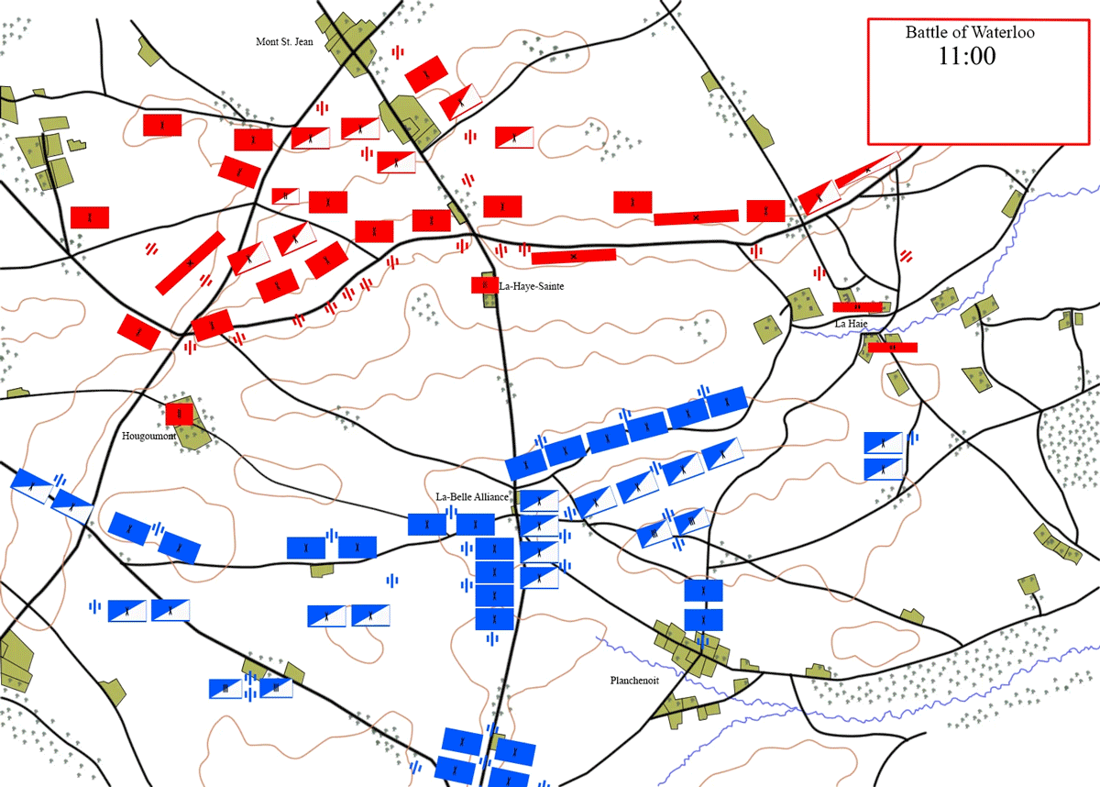
滑铁卢的一分钟

Slide 8
滑铁卢战役的影响
1 法国战败,失去欧洲霸主地位,欧洲的整合停滞
2 英国成为最大赢家,后成为唯一日不落帝国
3 成就Rosechild家族

Slide 9
封闭的列车

Slide 10
封闭的列车

Slide 11
列宁顺利回国后的影响
1 成功领导了十月革命,建立苏维埃政权
2 与德国签署了停战协议,退出第一次世界大战
3 俄国内战爆发

